Slide 1




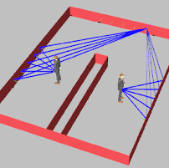
Βελτιστοποίηση Δρομολόγησης Σήματος σε Προγραμματιζόμενα Περιβάλλοντα Διάδοσης με Χρήση Μεταευρετικών Αλγορίθμων
Master Thesis
Αντωνιάδης Χρήστος
ΑΕΜ: 9615

Slide 2
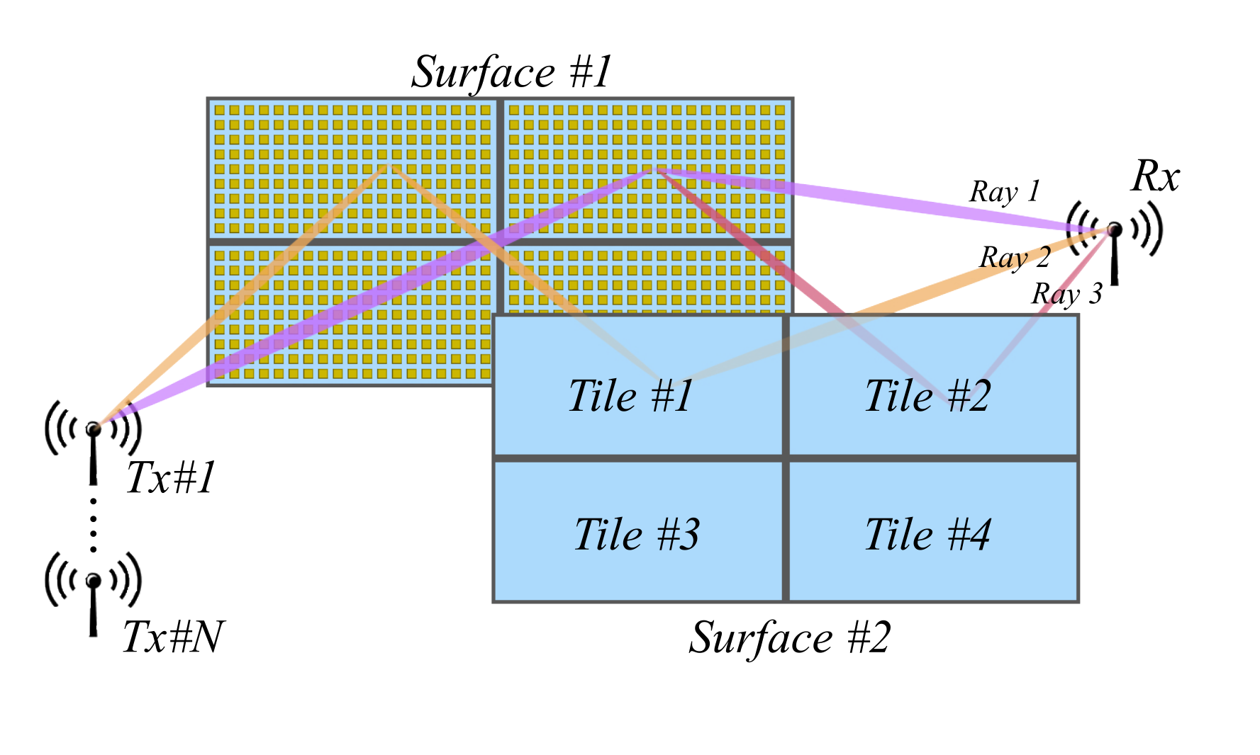
Περιεχόμενα
Εισαγωγή / Κίνητρα
Ανάλυση του προβλήματος
Επίλυση του Προβλήματος
- Μοντελοποίηση
- Προσομοίωση Διάδοσης
- Εκτίμηση Λύσεων
- Προτεινόμενος Αλγόριθμος - HERA
Αποτελέσματα
Συμπεράσματα / Μελλοντικές Διερευνύσεις

Slide 3
Εισαγωγή / Κίνητρο
Προγραμματιζόμενο Περιβάλλον Διάδοσης
Σκοπός: Μετατροπή της διάδοσης ασύρματων σημάτων από στοχαστικό φαινόμενο σε μια διαδικασία καθοριζόμενη από λογισμικό/ντετερμινιστική.

Slide 4
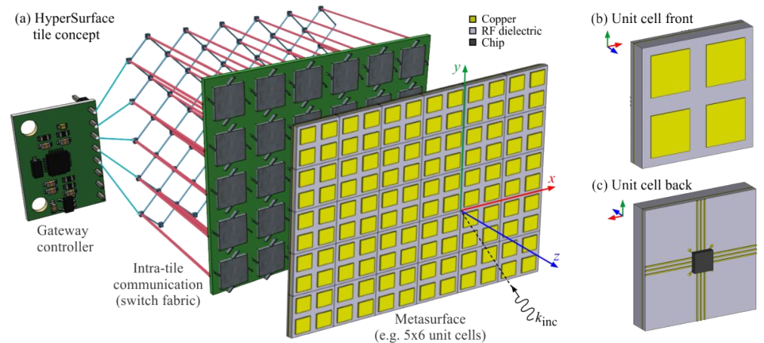
Εισαγωγή / Κίνητρο
Προγραμματιζόμενο Περιβάλλον Διάδοσης
Σκοπός: Μετατροπή της διάδοσης ασύρματων σημάτων από στοχαστικό φαινόμενο σε μια διαδικασία καθοριζόμενη από λογισμικό/ντετερμινιστική.
Μέσο → Λογισμικά Καθοριζόμενες Μεταεπιφάνειες (SDMs)

Slide 5
Εισαγωγή / Κίνητρο
Προγραμματιζόμενο Περιβάλλον Διάδοσης
Σκοπός: Μετατροπή της διάδοσης ασύρματων σημάτων από στοχαστικό φαινόμενο σε μια διαδικασία καθοριζόμενη από λογισμικό/ντετερμινιστική.
Μέσο → Λογισμικά Καθοριζόμενες Μεταεπιφάνειες (SDMs)
Τί είναι ένα SDM
Χρήση τεχνολογίας μετα – υλικών
Ρύθμιση δυναμικά προσαρμόσιμων στοιχείων
Διαμόρφωση Κυμάτων → Φάση , Πλάτος , Κατεύθυνση ,Πόλωση

Slide 6
Εισαγωγή / Κίνητρο
Προγραμματιζόμενο Περιβάλλον Διάδοσης
Σκοπός: Μετατροπή της διάδοσης ασύρματων σημάτων από στοχαστικό φαινόμενο σε μια διαδικασία καθοριζόμενη από λογισμικό/ντετερμινιστική.
Μέσο → Λογισμικά Καθοριζόμενες Μεταεπιφάνειες (SDMs)
Κάποιες από τις βασικές του λειτουργίες
Εστίαση: Εστίαση δέσμης σε κάποιο σημείο.
Ανάκλαση: Ανακατεύθυνση του κύματος.
Απορρόφηση: Απορροφά την προσπίπτουσα ισχύ.
Διάχυση: Σκορπίζει την ισχύ σε πολλαπλές τυχαίες κατευθύνσεις.

Slide 7
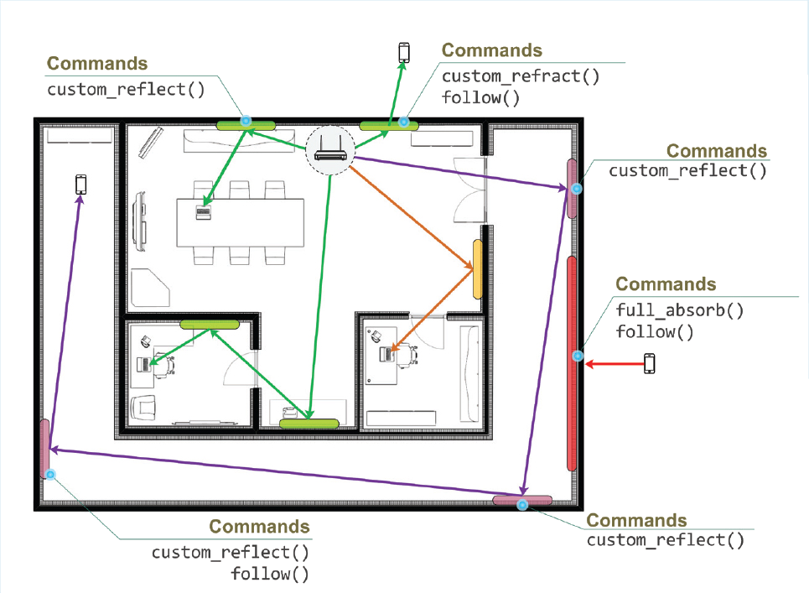
Ανάλυση του Προβλήματος
Χαρακτηριστικά
Καθορισμός της Ή/Μ λειτουργίας που πρέπει να επιτελεί κάθε SDM για την βέλτιστη δρομολόγηση του σήματος σε πολλαπλούς χρήστες

Slide 8
Ανάλυση του Προβλήματος
Χαρακτηριστικά
Καθορισμός της Ή/Μ λειτουργίας που πρέπει να επιτελεί κάθε SDM για την βέλτιστη δρομολόγηση του σήματος σε πολλαπλούς χρήστες
Το περιβάλλον αλλάζει (κινούμενοι χρήστες, εμπόδια κτλπ.)
Δυναμικά Μεταβαλλόμενες Συνθήκες

Slide 9
Ανάλυση του Προβλήματος
Χαρακτηριστικά
Καθορισμός της Ή/Μ λειτουργίας που πρέπει να επιτελεί κάθε SDM για την βέλτιστη δρομολόγηση του σήματος σε πολλαπλούς χρήστες
Η περιορισμένη ακρίβεια του SDM προκαλεί τη διαρροή ισχύος, ενδεχομένως σε άλλα SDMs.
Δυναμικά Μεταβαλλόμενες Συνθήκες
Αλληλεξαρτώμενες Μεταβλητές

Slide 10
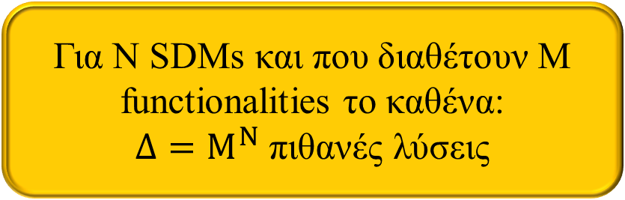
Ανάλυση του Προβλήματος
Χαρακτηριστικά
Καθορισμός της Ή/Μ λειτουργίας που πρέπει να επιτελεί κάθε SDM για την βέλτιστη δρομολόγηση του σήματος σε πολλαπλούς χρήστες
Για Ν SDMs και που διαθέτουν Μ functionalities το καθένα: ${Δ=Μ}^{Ν}$ πιθανές λύσεις
Δυναμικά Μεταβαλλόμενες Συνθήκες
Αλληλεξαρτώμενες Μεταβλητές
Υψηλής Διάστασης Χώρος Αναζήτησης

Slide 11
Ανάλυση του Προβλήματος
Χαρακτηριστικά
Καθορισμός της Ή/Μ λειτουργίας που πρέπει να επιτελεί κάθε SDM για την βέλτιστη δρομολόγηση του σήματος σε πολλαπλούς χρήστες
Μη πρακτική η χρήση ντετερμινιστικών μεθόδων.
ικανότερη προσέγγιση:
Μεταευρετικόι Αλγορίθμοι.
Δυναμικά Μεταβαλλόμενες Συνθήκες
Αλληλεξαρτώμενες Μεταβλητές
Υψηλής Διάστασης Χώρος Αναζήτησης

Slide 12
Μεταευρετικοί Αλγόριθμοι
Ευφυείς μέθοδοι στοχαστικής αναζήτησης λύσεων σε δύσκολα προβλήματα.
Δεν εγγυώνται τη βέλτιστη λύση, αλλά βρίσκουν καλές προσεγγίσεις.
Διάσημοι λόγω της ευελιξίας και της απόδοσής τους.
Περιλαμβάνουν:
Αλγόριθμους Σμήνους: Εμπνέονται από φυσικά συστήματα (μέλισσες, μυρμήγκια).
Γενετικούς Αλγορίθμους: Βασίζονται σε μηχανισμούς εξέλιξης (γονιδιακή μετάλλαξη, επιλογή).

Slide 13
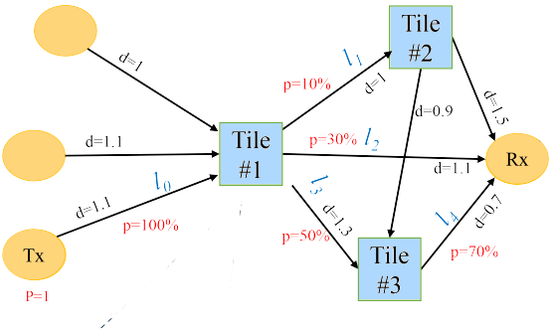
Επίλυση του Προβλήματος
Αφαιρετικό Μοντέλο Γράφου
Ακμές:
Αντιπροσωπεύουν όλα τα πιθανά μονοπάτια διάδοσης μεταξύ των στοιχείων του συστήματος.
Πληροφορία : μήκος → υπολογισμός απωλειών, delay spread.
Σειριακά συνδεδεμένες ακμές από Tx σε Rx → Μονοπάτι
Εκτίμηση συνολικού μήκους και ισχύος των μονοπατιών στον δέκτη

Slide 14
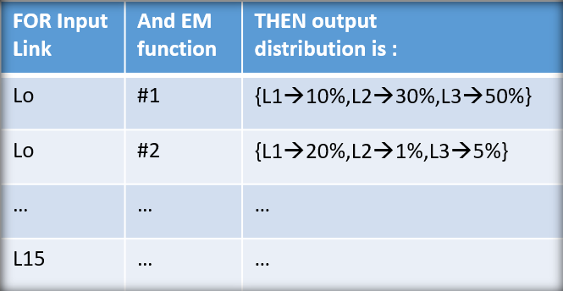
Επίλυση του Προβλήματος
Αφαιρετικό Μοντέλο Γράφου
L1
Κόμβοι:
Χρήστες, SDMs και Πομποί
Οι SDMs κόμβοι χαρακτηρίζονται από έναν Πίνακα Δρομολόγησης
Για δεδομένη εισερχόμενη ακμή και δεδομένη ενεργή Η/Μ λειτουργία →Αντίστοιχη κατανομή ισχύος εξόδου.
SDM
Lo
L2
L3
Ενθυλακώνει την πληροφορία της απόκρισης ισχύος των SDMs στα πλαίσια του γραφικού μοντέλου.

Slide 15
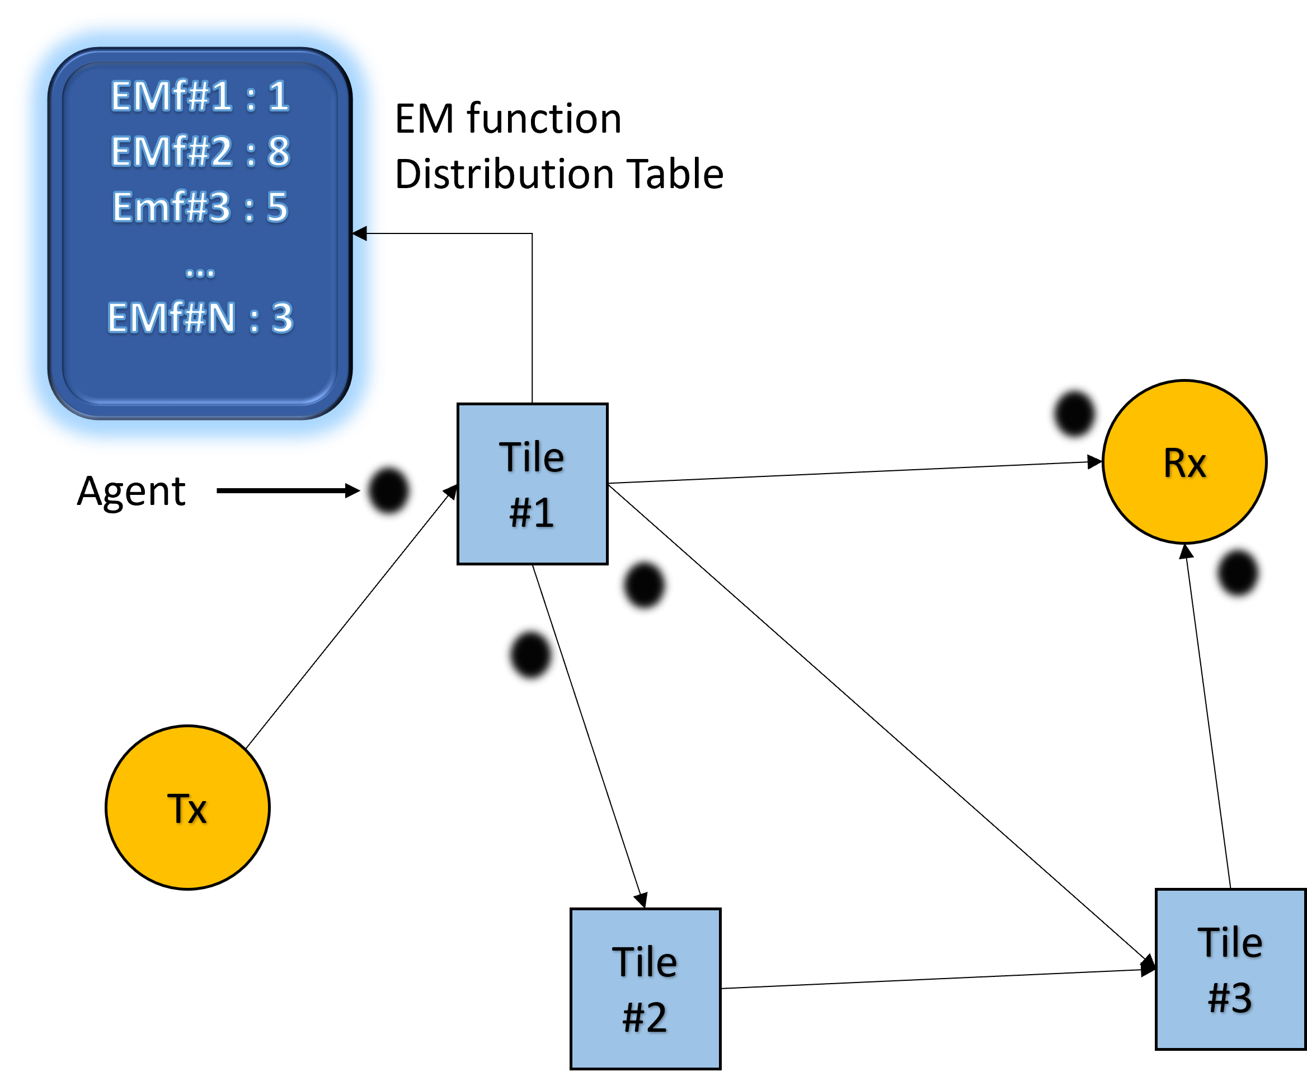
Επίλυση του Προβλήματος
Προσομοίωση Διάδοσης
Αρχικοποίηση ομοιόμορφης κατανομής για όλες τις H/M λειτουργίες των SDMs.
Όλα τα SDM είναι αρχικά ανενεργά.
Εκπομπή ισχύος → Ενεργοποίηση Η/Μ λειτουργίας με βάση την κατανομή.
Εκτίμηση σήματος στον δέκτη
Καλό σήμα; Μεταευρετικοί Πράκτορες→ Αύξηση κατανομών.

Slide 16
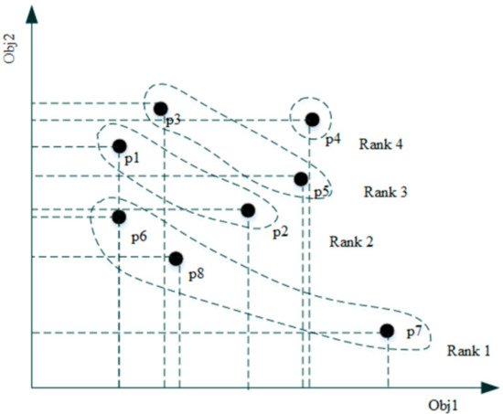
Επίλυση του Προβλήματος
Εκτίμηση Λύσεων
Η ποιότητα του σήματος εκτιμάται με βάση την ισχύ και το RMS Delay Spread.
Πολύκριτηριακή Βελτιστοποίηση
Διαφορετικό προφίλ μεγεθών → Η χρήση κοινής συνάρτησης στόχου δεν είναι πρακτική

Slide 17
Επίλυση του Προβλήματος
Εκτίμηση Λύσεων
Η ποιότητα του σήματος εκτιμάται με βάση την ισχύ και το RMS Delay Spread.
Πολύκριτηριακή Βελτιστοποίηση
Διαφορετικό προφίλ μεγεθών → Η χρήση κοινής συνάρτησης στόχου δεν είναι πρακτική
Εκτίμηση με βάση Παρέτο Κυριαρχία

Slide 18
Επίλυση του Προβλήματος
Προτεινόμενη Μεταευρετική Τεχνική - HERA
Ο HERA εκτελείται σε δύο στάδια.

Slide 19

Επίλυση του Προβλήματος
Προτεινόμενη Μεταευρετική Τεχνική - HERA
Ο HERA εκτελείται σε δύο στάδια.
Στάδιο Εξερεύνησης
Κατασκευή Ν Λύσεων
Κατάταξη τους σε Παρέτο Μέτωπα
Επιβράβευση → $A=Q∙e^{−rank}$
Επιβράβευση Τυχαίων Λύσεων

Slide 20
Επίλυση του Προβλήματος
Προτεινόμενη Μεταευρετική Τεχνική - HERA
Ο HERA εκτελείται σε δύο στάδια.
Στάδιο Εξερεύνησης
Στάδιο Εκμετάλλευσης
Κατασκευή Ν Λύσεων
Αύξηση Συντελεστή Q → 2 ∙ Q
Κατάταξη τους σε Παρέτο Μέτωπα
Επιβράβευση των Καλύτερων Λύσεων
Επιβράβευση → $A=Q∙e^{−rank}$
Κατασκευή Μ Λύσεων (Μ >> Ν)
Επιβράβευση Τυχαίων Λύσεων
Εκτέλεση Τοπικών Αναζητήσεων

Slide 21
Επίλυση του Προβλήματος
Προτεινόμενη Μεταευρετική Τεχνική - HERA
Μετά από έναν αριθμό επαναλήψεων ξεκινάει η κλήση του σταδίου εκμετάλλευσης.
Καλείται περιοδικά άνα κάποιον αριθμό επαναλήψεων.
Η συχνότητα κλήσης αυξάνεται οδηγώντας τον αλγόριθμο στην σύγκλιση.
Exploration
Phase
If criteria is met
Exploitation
Phase

Slide 22
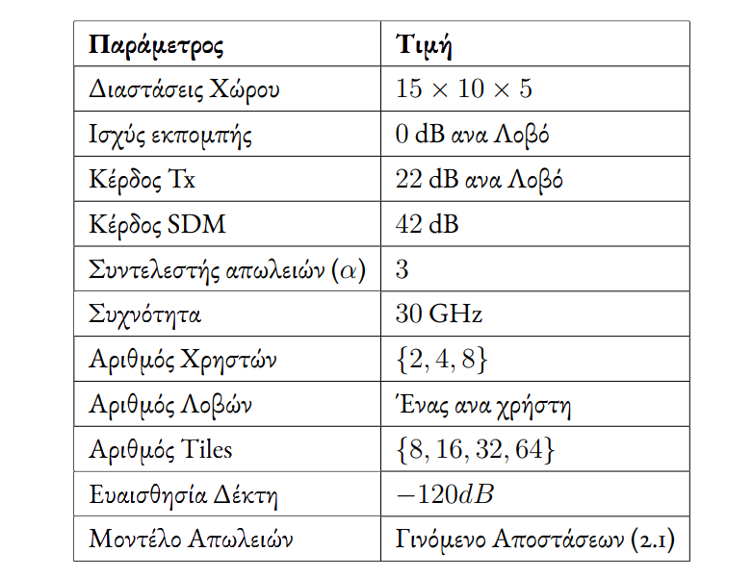
Αποτελέσματα
Παράμετροι Εισόδου Προσομοίωσης
Σύγκριση με NSGA – II , Τυχαία Αναζήτηση
15x10x5 m χώρος --{8,16,32,64} SMDs -- {2,4,8} Χρήστες
Monte Carlo Ανάλυση → Αρχικοποίηση 100 τυχαιοποιημένων Γράφων
Για κάθε αλγόριθμο 100 runs. Από τα 100 μέτωπα εξόδου εξάγεται 1 κυρίαρχο.
Hypervolume → Μετρικό ποιότητας Μετώπου Λαμβάνει υπόψιν ποιότητα λύσεων και ποικιλομορφία μετώπου

Slide 23
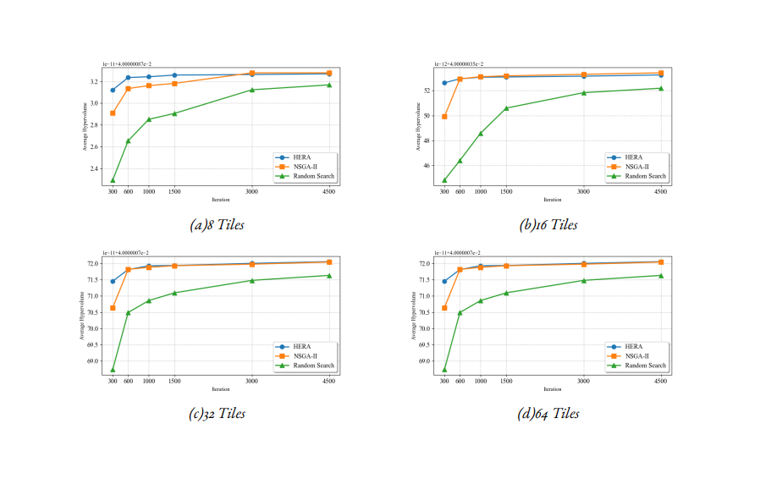
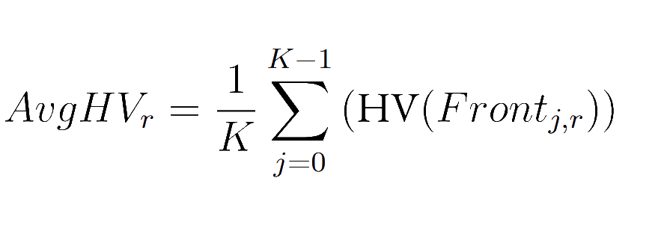
Αποτελέσματα
Δύο Χρήστες
Άξονας x: Αριθμός Επαναλήψεων
Άξονας y:

Slide 24
Αποτελέσματα
Δύο Χρήστες
Άξονας x: Αριθμός Επαναλήψεων
Άξονας y:

Slide 25
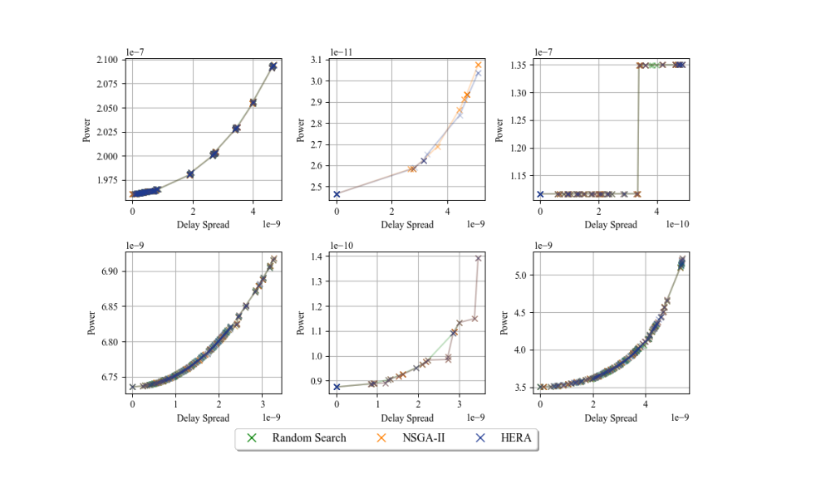
Αποτελέσματα
Δύο Χρήστες
Οπτικοποίηση των κυρίαρχων Παρέτο μετώπων
Άξονας x : RMS Delay Spread
Άξονας y : Ισχύς

Slide 26
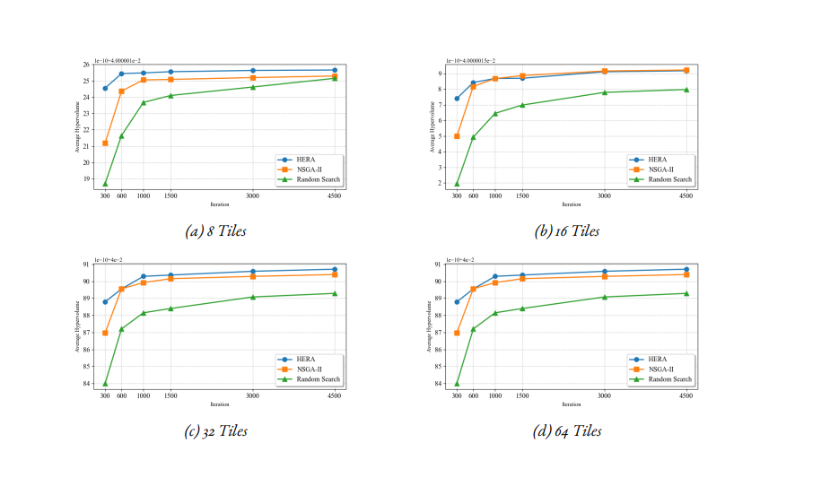
Αποτελέσματα
Τέσσερις Χρήστες

Slide 27
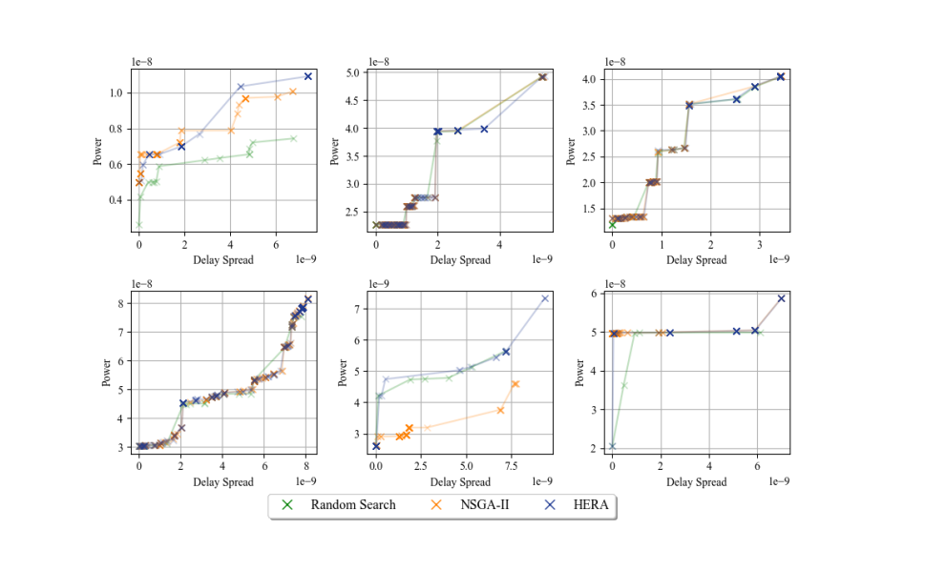
Αποτελέσματα
Τέσσερις Χρήστες

Slide 28
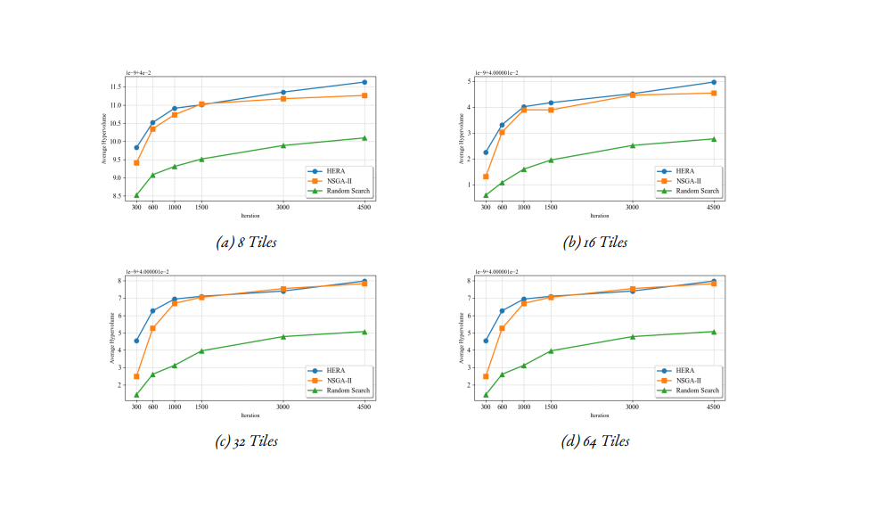
Αποτελέσματα
Οχτώ Χρήστες

Slide 29
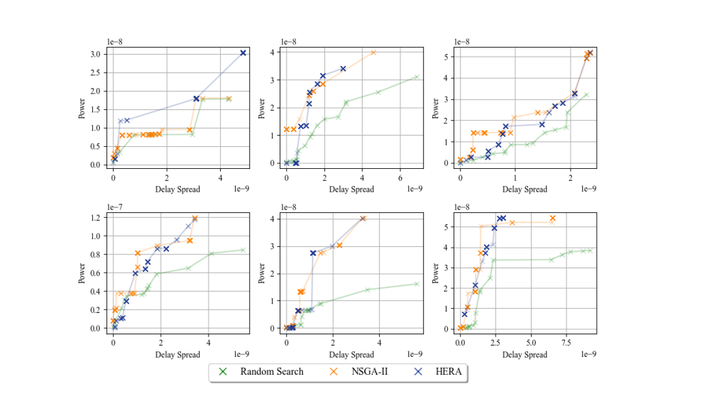
Αποτελέσματα
Οχτώ Χρήστες

Slide 30
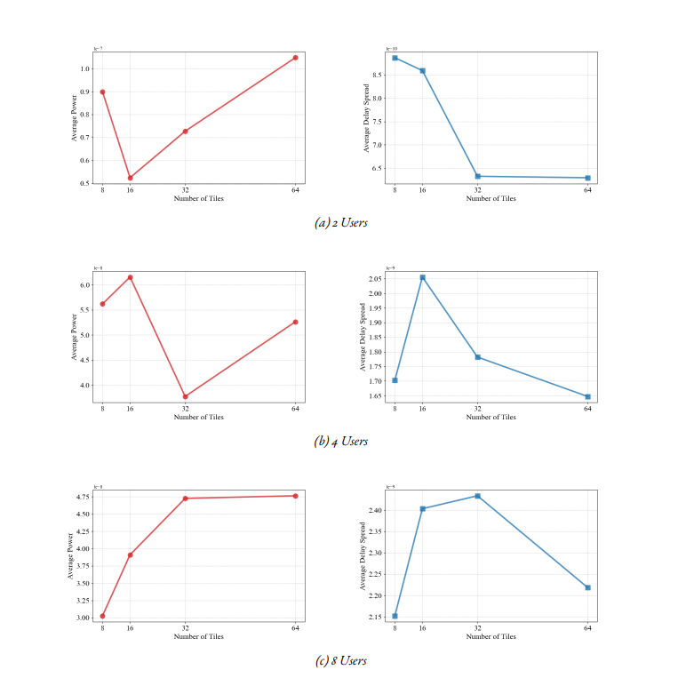
Αποτελέσματα
Άξονας x : Αριθμός SDMs
Άξονας y: Power / Delay Spread

Slide 31
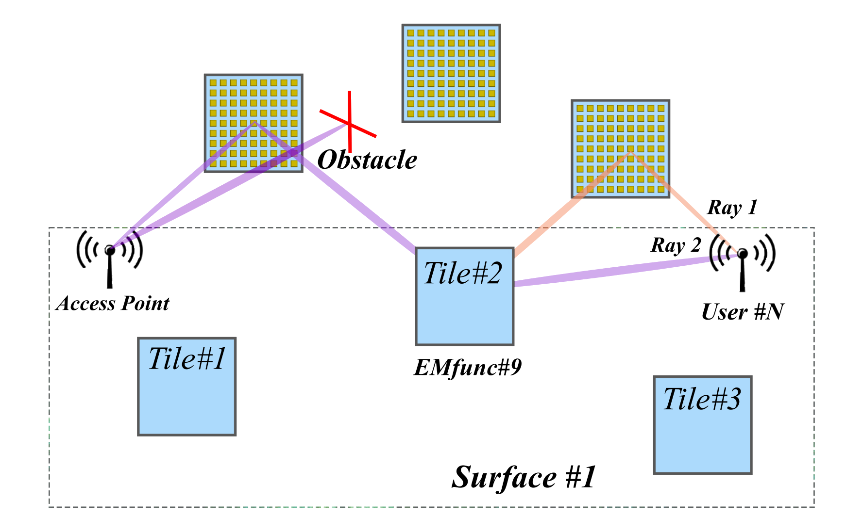
Συμπεράσματα / Μελλοντικές Διερευνήσεις
Συμπεράσματα
Η χρήση Μεταευρετικών τεχνικών δείχνουν σημαντική υπεροχή έναντι της τυχαίας αναζήτησης.
Ο HERA επιδεικνύει υπεροχή έναντι του NSGA – II σε ταχύτητα σύγκλισης και ποικιλομορφία μετώπου.
Η αύξηση του αριθμού στοιχείων φαίνεται έχει θετική επίδραση στην ποιότητα εξυπηρέτησης των χρηστών.

Slide 32
Συμπεράσματα / Μελλοντικές Διερευνήσεις
Μελλοντικές Διερευνήσεις
Ανάπτυξη προσομοίωσης μεγαλύτερης ακρίβειας - Πιο ακριβή προσομοίωση των Η/Μ συναρτήσεων - Καλύτερη μοντελοποίηση του χώρου (εμπόδια, πιο περίπλοκες γεωμετρίες).
- Προσομοίωση ανακλάσεων του χώρου
με εφαρμογή Ray Tracing
Ανάλυση σε μεγαλύτερο αριθμό γράφων
Δοκιμή εναλλακτικών μεθόδων αναζήτησης
Εισαγωγή φάσης στην διαδικασία βελτιστοποίησης

Slide 33
Questions?

Slide 34
Ευχαριστώ πολύ για τη προσοχή σας!
Αντωνιάδης Χρήστος

